Slide 1
Mesa 4: Hábitat, mercados, políticas de vivienda y procesos sociespaciales
Las políticas de vivienda y los Perímetros de Contención Urbana en México.
Teresa del Rosario Argüello Méndez
Beatriz Eugenia Argüelles León
C.A. Patrimonio, territorio y sustentabilidad
Facultad de Arquitectura
Universidad Autónoma de Chiapas

Slide 2
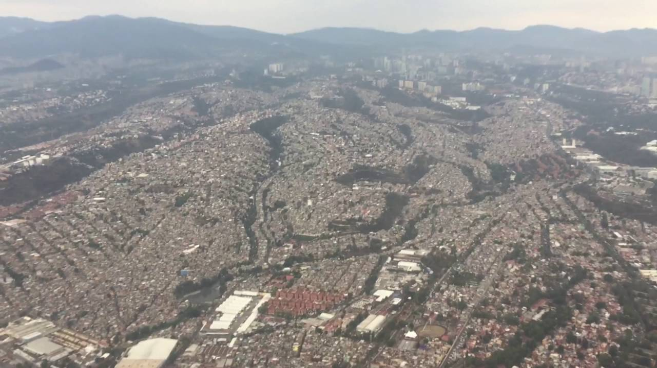
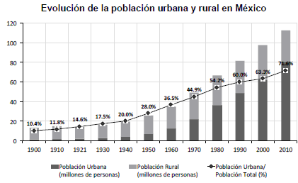
La expansión de las ciudades en México durante los últimos 50 años ha sido masiva y desordenada
Las políticas de vivienda y los Perímetros de Contención Urbana en México.
Argüello / Argüelles

Slide 3
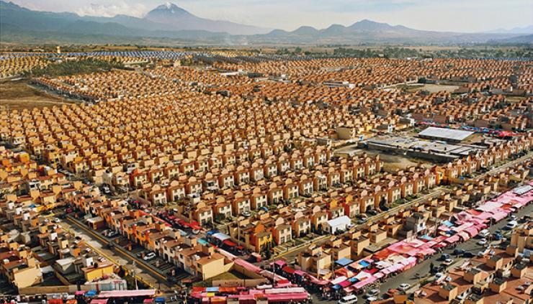
Después de más de una década de construcción de vivienda de bajo costo en la periferia de las grandes ciudades mexicanas, muchas familias han terminado por abandonar las casas por las que se endeudaron, debido a la falta de servicios, la mala calidad de las construcciones y la dificultad para transportarse. Los que se han quedado enfrentan la inseguridad y la incertidumbre
Las políticas de vivienda y los Perímetros de Contención Urbana en México.
Argüello / Argüelles

Slide 4
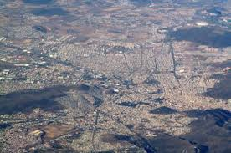
En los últimos 30 años la población de las ciudades se duplicó, mientras que las manchas urbanas se expandieron 8 veces
Las políticas de vivienda y los Perímetros de Contención Urbana en México.
Argüello / Argüelles

Slide 5
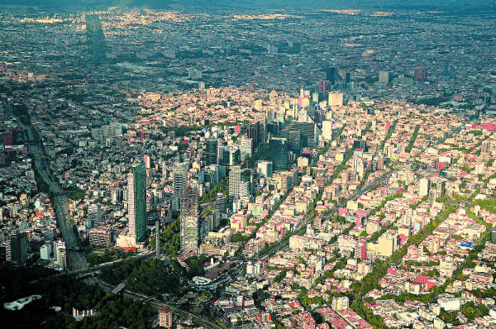
La realización de la Conferencia de Naciones Unidas sobre Vivienda y Desarrollo Urbano Sostenible (Hábitat III), en Quito, Ecuador, en octubre de 2016, la aprobación de la Nueva Agenda Urbana y la firma, en 2015, de los Objetivos de Desarrollo Sostenible 2030 (ODS-2030), representan un marco de trabajo de gran relevancia para nuestro país.
ROSARIO ROBLES BERLANGA
Secretaria de Desarrollo Agrario, Territorial y Urbano
Las políticas de vivienda y los Perímetros de Contención Urbana en México.
Argüello / Argüelles

Slide 6
Las políticas de vivienda y los Perímetros de Contención Urbana en México.
Argüello / Argüelles

Slide 7
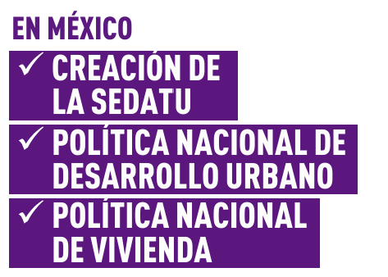
Ley General de Asentamientos Humanos, Ordenamiento Territorial y Desarrollo Urbano (LGAHOTDU)
Las políticas de vivienda y los Perímetros de Contención Urbana en México.
Argüello / Argüelles

Slide 8
Programa Nacional de Vivienda 2014-2018 (PNV)
Las políticas de vivienda y los Perímetros de Contención Urbana en México.
Argüello / Argüelles

Slide 9
Sistema de registro que concentra información geográfica y de datos de reservas territoriales con fines habitacionales.
Las políticas de vivienda y los Perímetros de Contención Urbana en México.
Argüello / Argüelles

Slide 10
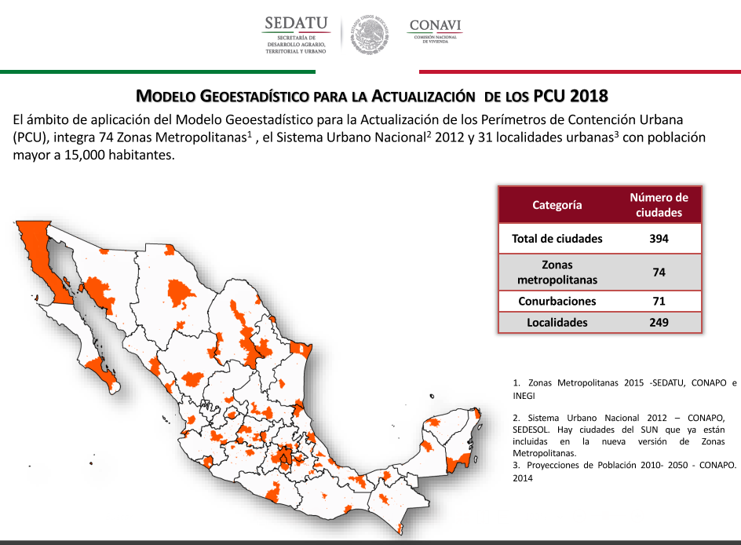
Las políticas de vivienda y los Perímetros de Contención Urbana en México.
Argüello / Argüelles

Slide 11
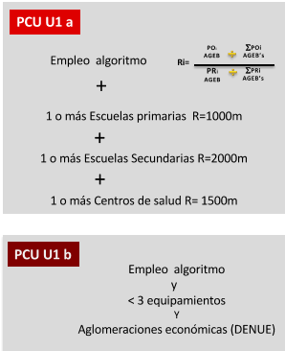
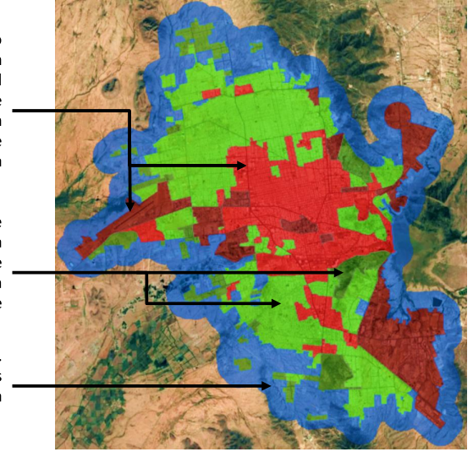
Las políticas de vivienda y los Perímetros de Contención Urbana en México.
Argüello / Argüelles

Slide 12
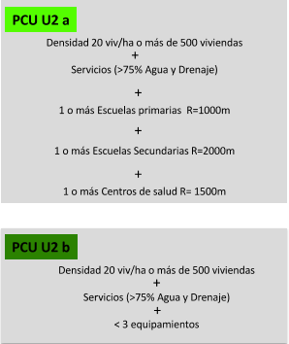
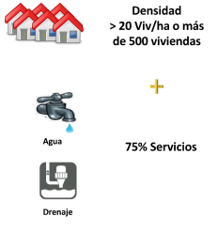
Las políticas de vivienda y los Perímetros de Contención Urbana en México.
Argüello / Argüelles

Slide 13
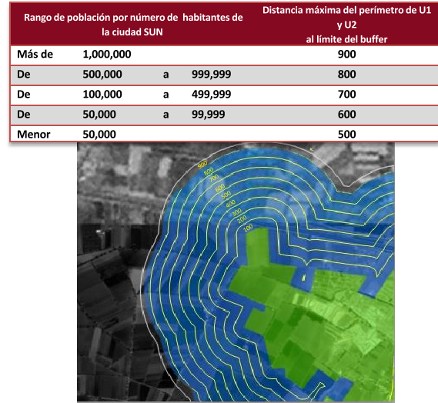
Quedan conformadas por un buffer o envolvente que cubre los contornos U1 y U2
Zonas de Crecimiento Contiguas al Área Urbana Consolidada
Las políticas de vivienda y los Perímetros de Contención Urbana en México.
Argüello / Argüelles

Slide 14
Grado de desarrollo de las Reservas territoriales
Antes del 11 de febrero de 2013
R1 Reserva adquirida sin uso habitacional
R2 Reserva adquirida con uso habitacional
R3 Reserva adquirida con uso habitacional e inversión en infraestructura y urbanización
R4 Reserva adquirida con uso habitacional, urbanizada, con vivienda construida o en construcción
Las políticas de vivienda y los Perímetros de Contención Urbana en México.
Argüello / Argüelles

Slide 16
Programa Nacional de Vivienda 2014-2018 (PNV)
Programa de Acceso al Financiamiento para Soluciones Habitacionales (PASPRAH)
Programa de Apoyo a la Vivienda (PAV)
Las políticas de vivienda y los Perímetros de Contención Urbana en México.
Argüello / Argüelles

Slide 17
Las Reglas de Operación del Programa (ROP) de los programas PAFSH y PAV especifican como requisito acreditar la posesión legal del predio, no incluyen la compra de terreno.
PASPRAH
PAV
≠
Programa para Regularizar Asentamientos Humanos Irregulares (PASPRAH)
Las políticas de vivienda y los Perímetros de Contención Urbana en México.
Argüello / Argüelles

Slide 18
Cámara Nacional de la Industria de Desarrollo y Promoción de Vivienda
Los procesos para la ejecución de los programas de la PNV evidencian que se persigue el logro de economías a escala, fortaleciendo el sector formal organizado de los constructores y el promocional privado que garantizan indicadores macroeconómicos de cifras favorables al crecimiento de la economía mexicana mediante el incremento de la captación de renta
Las políticas de vivienda y los Perímetros de Contención Urbana en México.
Argüello / Argüelles

Slide 19
Los Sistemas de Información Geográfica (SIG) en el Registro Único de Vivienda (RUV), e n el Sistema Nacional de Información e Indicadores de Vivienda (SNIIV), los Perímetros de Consolidación Urbana y el Registro Nacional de Reservas Territoriales (RENARET); con datos del INEGI, SEMARNAT y atlas de Riesgos. Pero aun no incluye los Registros Públicos de la Propiedad (RPP) ni información de catastro.
No se incluyen los planes de desarrollo urbano que están desvinculados de cualquier tipo de sistema de información.
Las políticas de vivienda y los Perímetros de Contención Urbana en México.
Argüello / Argüelles

Slide 20
Las responsabilidades de diseño y ordenamiento urbano y vivienda es delegada a los municipios, que están obligados a seguir lo establecido en la Ley General de Asentamientos Humanos (LGAH), la Ley de Vivienda y la Ley general del Equilibrio Ecológico y la Protección al Ambiente (LGEEPA), en la elaboración de planes de desarrollo urbano municipales.
Nueva Metodología para la Elaboración y Actualización de los Programas Municipales de Desarrollo Urbano (PMDU)
https://www.gob.mx/nuevaagendaurbana/articulos/nueva-metodologia-para-la-elaboracion-y-actualizacion-de-pmdu
Las políticas de vivienda y los Perímetros de Contención Urbana en México.
Argüello / Argüelles

Slide 22
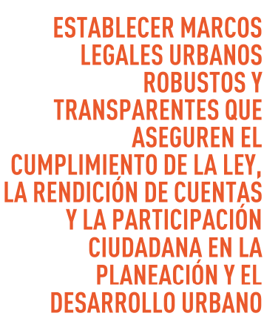
ONU-Hábitat señala que el requisito principal implica que solo con una fuerte voluntad política, lineamientos sólidos y reglamentaciones apropiadas, los países y sus ciudades podrán proporcionar una vivienda apropiada para todos, reduciendo el crecimiento de asentamientos precarios y garantizando un desarrollo urbano sustentable.
Las políticas de vivienda y los Perímetros de Contención Urbana en México.
Argüello / Argüelles

